Slide 1
文明月主题班会
18级护理4班

Slide 3
什么是文明?
“文明”是人类社会的进步状态和理性社会体系。文明内涵具有广义狭义之分。广义的“文明”涵义是文化发展积极成果的总和，是良好的生活方式和精神风尚，表明物质文明、精神文明和政治文明达到较高的水平。狭义的文明是指与野蛮相对的理性的社会体系。人类整体守护着的文明是指广义的文明。

Slide 4
教育家陶行知先生有一句名言：''千教万教教人求真，千学万学学做真人。”
真人：不虚伪的真实的能认清自己的人
他告诉我们“真”教育比一切都重要。对我们教师而言不仅要教书更重要的是要育人，要教学生，求真知，做真人，这也给教师提出了，新的要求，即要想教学生求真，教师得先从做自己做起，求真知，做真人。对学生而言，学生更重要的是要学会做事，学会做事，做一个追求真，善，美，全面发展的人。

Slide 10
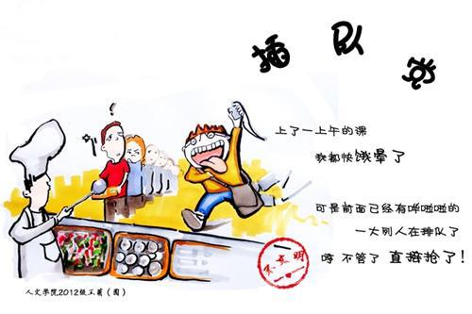

Slide 14
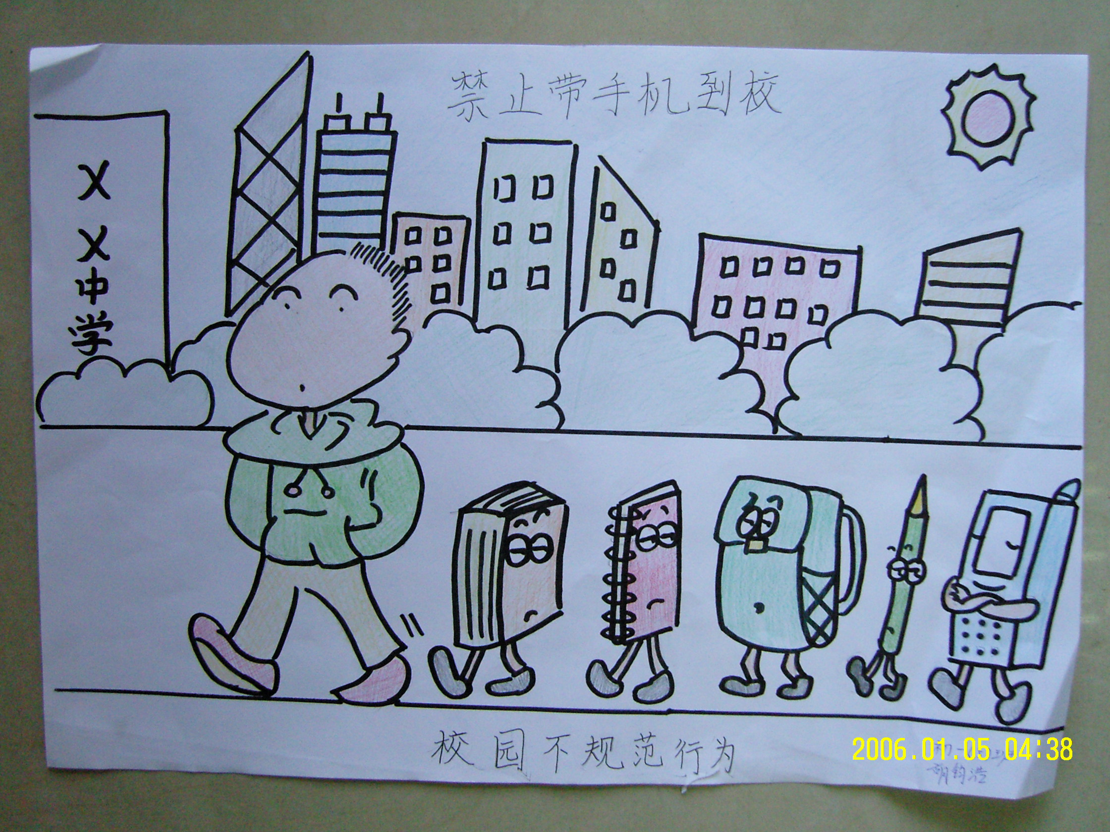

Slide 17
本次班会到此结束
18级护理4班

